Slide 1
“EVALUACIÓN DE LA APLICACIÓN DE Metarhizium anisopliae, PARA EL CONTROL DE PUPAS DE
Anastrepha fraterculus (WIED.) EN GUAYLLABAMBA, ECUADOR”
DANIELA MICHELLE ALARCÓN CASTELLANOS

Slide 2
INTRODUCCIÓN
Anastrepha fraterculus, es una de las principales plagas de los frutales en América.
Ocasiona graves pérdidas económicas
Reducción en el rendimiento
Fuente (Vilatuña, Sandoval, & Tigrero, 2010)

Slide 3
INTRODUCCIÓN
DAÑOS
Destrucción de la pulpa
Disminución del valor comercial del fruto
Facilidad al ataque de patógenos
Disminución de la producción de fruta

Slide 4
INTRODUCCIÓN
Medidas de control
Químicas
Físicas
Biológicas
Naturales

Slide 5
PROBLEMA
La fruta queda prácticamente inutilizable
Grandes mercados imponen restricciones cuarentenarias, normas sanitarias y fitosanitarias
Difíciles de cumplir por parte de los productores

Slide 6
Objetivo General
Evaluar la eficacia de Metarhizium anisopliae, para el control de pupas de Anastrepha fraterculus (Wied.) en Guayllabamba, Ecuador

Slide 7
Objetivos Específicos
Determinar la densidad poblacional de pupas de Anastrepha fraterculus (Wied.) en el suelo superficial (1 dm ²) de un cultivo de Feijoa (Acca sellowiana)
Evaluar la eficacia de control de tres concentraciones de Metarhizium anisopliae en pupas de Anastrepha fraterculus (Wied.)

Slide 8
Objetivos Específicos
Estudiar cualitativamente la aplicación de dos tipos de medio de cultivo PDA y Sabouraud en el aislamiento de Metarhizium anisopliae
Difundir los resultados obtenidos mediante el Repositorio Digital de la ESPE y en la comunidad de Guayllabamba

Slide 9
REVISIÓN DE LITERATURA
CLASIFICACIÓN TAXONÓMICA DE Anastrepha fraterculus
Orden
Díptera
Familia
Tephritidae
Género
Anastrepha
Especie
Anastrepha fraterculus (Wied.)

Slide 10
REVISIÓN DE LITERATURA
CICLO BIOLÓGICO DE LA MOSCA DE LA FRUTA
Fuentes:
http://www.fumigacontinente.com.ar/porque-las-moscas-de-las-frutas-prefieren-las-naranjas/
(Vilatuña, Sandoval, & Tigrero, 2010)
(Alarcón, 2017)

Slide 11
Revisión de Literatura
Feijoa (Acca sellowiana)
El fruto es una baya verde grisácea, de forma más o menos redondeada
La pulpa del fruto es blanquecina, jugosa, aromática y de sabor agradable
En el Ecuador se ha reportado ataque de Anastrepha fraterculus (Wied.) en Feijoa, en las localidades de Guayllabamba y Patate (Tigrero, 2009)
(Valdez, 2011)
(Alarcón, 2016)

Slide 12
Revisión de Literatura
CONTROL BIOLÓGICO
Es una práctica muy importante para el manejo de plagas
Utilización de organismos vivos
Control eficiente de una plaga tanto a mediano como a largo plazo

Slide 13
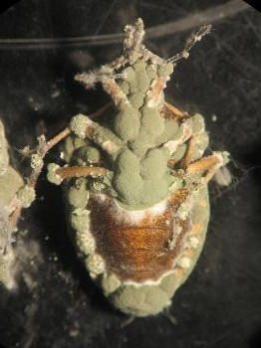
Revisión de Literatura
USO DE HONGOS ENTOMOPATÓGENOS EN EL CONTROL BIOLÓGICO
Mecanismos de invasión únicos.
Infección por contacto y adhesión de las esporas a las partes del cuerpo.
Fuente (Lecuona & Kruger, 2014)

Slide 14
Revisión de Literatura
Metarhizium anisopliae
Metarhizium anisopliae
Naturaleza, rastrojos de cultivos, estiércol, suelo, animales atacados por el hongo
300 especies de insectos de diversos órdenes
Control del “salivazo de la caña de azúcar” Manaharva posticata
Produce varias toxinas como las dextruxinas A, B, C, D
Fuente:
http://www.cenicana.org/publicaciones/carta_trimestral/ct2010/ct3y4_10/ct3y4_10_plagas.php

Slide 15
Revisión de Literatura
Metarhizium anisopliae
Fuentes:
(Alarcón, 2017)
(García, 2012)

Slide 16
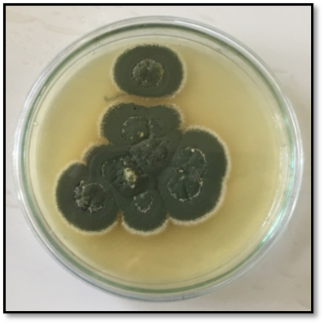
Revisión de Literatura
Medio de cultivo Sabouraud
Es el medio de cultivo más utilizado en micología, parcialmente selectivo para hongos
Debido a su composición, los hongos crecen exuberantemente y esporulan bien.
Compuesto por peptonas, dextrosa y el agar

Slide 17
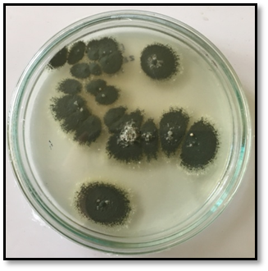
Revisión de Literatura
Medio de cultivo PDA
Utilizado en el cultivo de hongos y levaduras
Compuesto por infusión de papa deshidratada, dextrosa y agar
Estimula la esporulación de mohos

Slide 18
Materiales y Métodos
MATERIALES
MATERIALES DE CAMPO
Salivazo (Mahanarva andigena) de la caña de azúcar infectado de Metarhizium anisopliae
Cultivo de Feijoa (Acca sellowiana)
Pupas de Anastrepha fraterculus (Wied.)
Sacabocados
MATERIALES DE LABORATORIO
Medios de cultivo PDA y Sabouraud, Dodine, balanza, arroz, fundas de polipropileno, cámara de Neubauer, pinzas y mechero

Slide 19
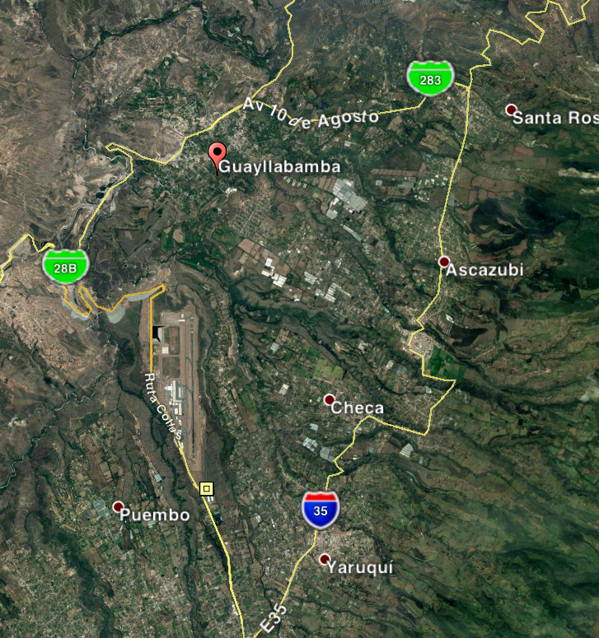
Materiales y Métodos
UBICACIÓN GEOGRÁFICA
Mapa de la parroquia de Guayllabamba
Fuente (Google Maps, 2017)
Mapa IASA 1
Fuente (Google Maps, 2017)

Slide 20
Metodología
TIPO DE DISEÑO
Se utilizó un diseño completamente aleatorizado (DCA), sin embargo para el análisis estadístico se ajustó a un modelo de covarianza, cuyo modelo matemático fue:
$$Y_{ij}= μ+C_{i}+B(X_{ij}−x{..)+e}_{ij}$$
Dónde:
Y_{ij}: % de eficacia de Metarhizium anisopliae en pupas de Anastrepha fraterculus (Wied.)
μ = media general
Ci= efecto de la i-ésima concentración de Metarhizium anisopliae
X_{ij}= número de pupas vivas iniciales
x= media general del número de pupas vivas iniciales
B= coeficiente de regresión lineal
εij = error experimental

Slide 21
Metodología
Variables evaluadas
Variable dependiente: número de pupas infectadas por las concentraciones Metarhizium anisopliae.
Variables independientes: porcentaje de eficacia de Metarhizium anisopliae en pupas de Anastrepha fraterculus (Wied.), densidad poblacional inicial de pupas Anastrepha fraterculus (Wied.) en el suelo superficial (0-10 cm de profundidad).
Tratamientos
Diferentes concentraciones de M. Anisopliae:
T1= 1x10⁶ UFC
T2= 1x10⁷ UFC
T3= 1x10⁸ UFC
T4= Testigo
3 REPETICIONES

Slide 22
Metodología
Análisis estadístico
Con ayuda del programa estadístico InfoStat, se realizó un análisis de covarianza (ANCOVA) de las variables evaluadas.
Las medias obtenidas de los tratamientos fueron evaluadas mediante el procedimiento de comparaciones de medias de Duncan a un nivel de significancia de P ≤ 0.05.

Slide 23
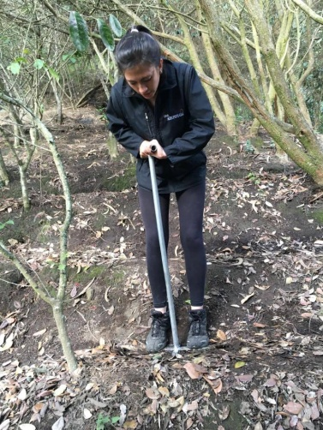
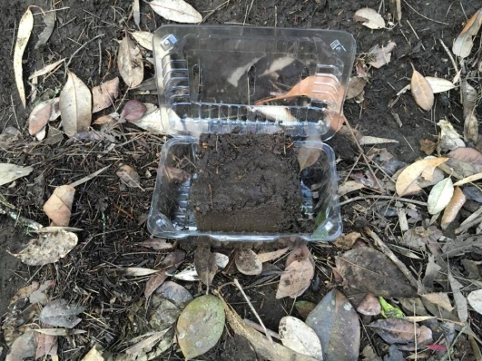
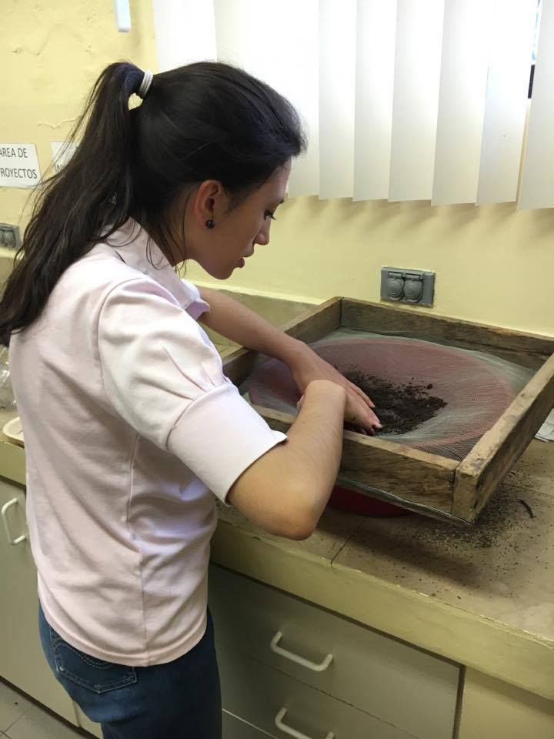
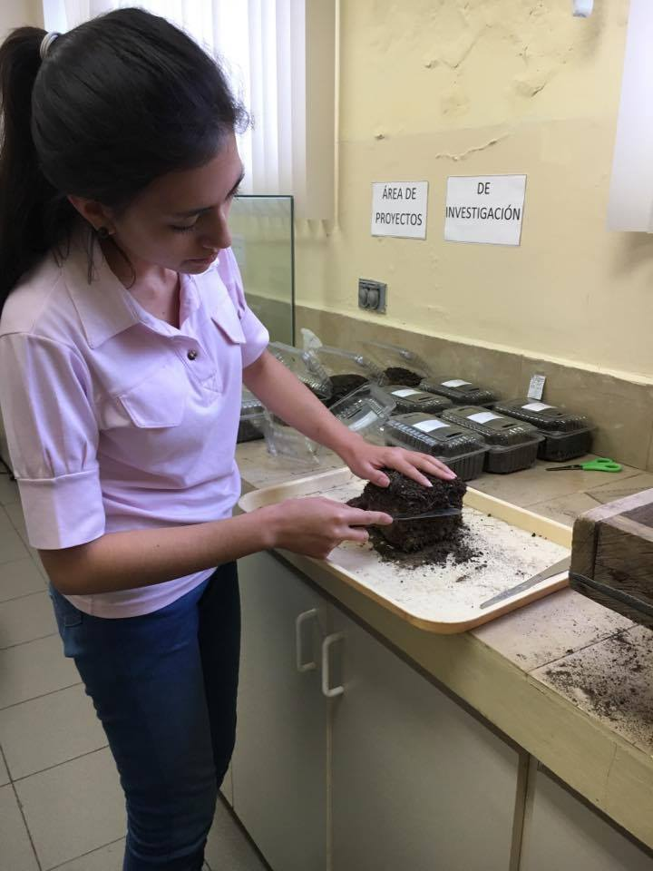
Metodología
Determinación de densidad poblacional de pupas de Anastrepha fraterculus (Wied.)
0-3 cm
3,1-6 cm
6,1-9 cm

Slide 24
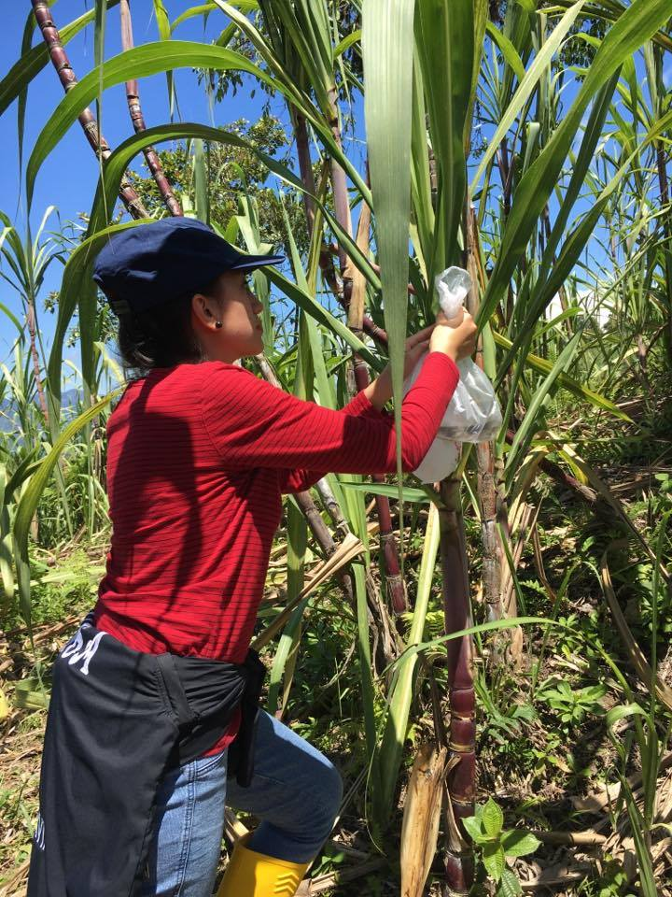
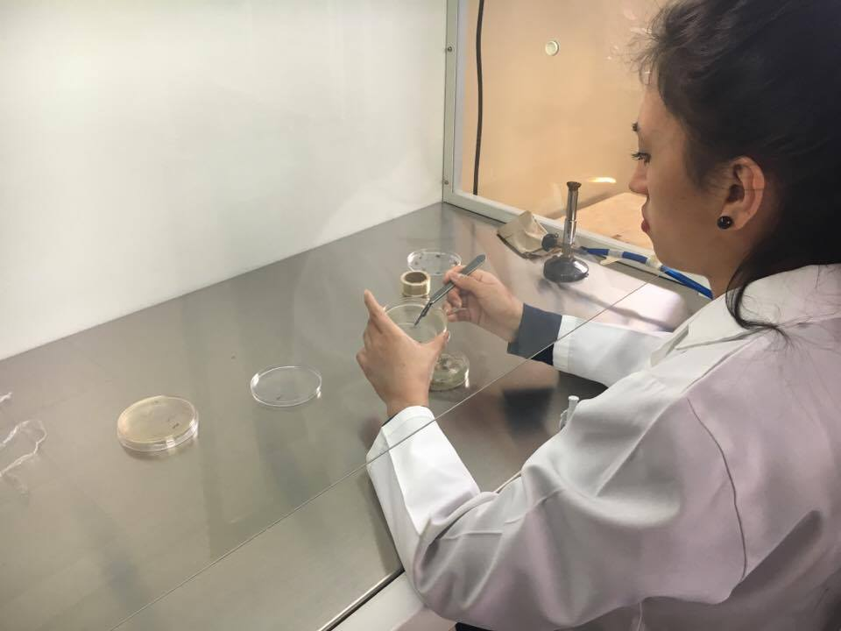
Metodología
Evaluación de la eficacia de control de tres concentraciones de Metharizium anisopliae en pupas de Anastrepha fraterculus (Wied.)

Slide 25
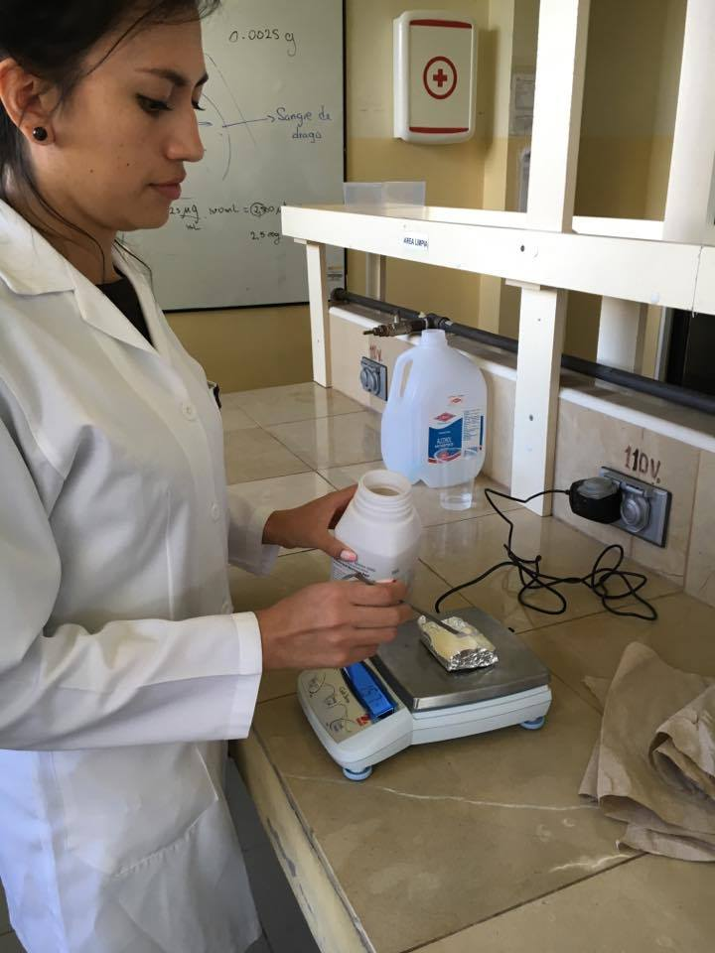
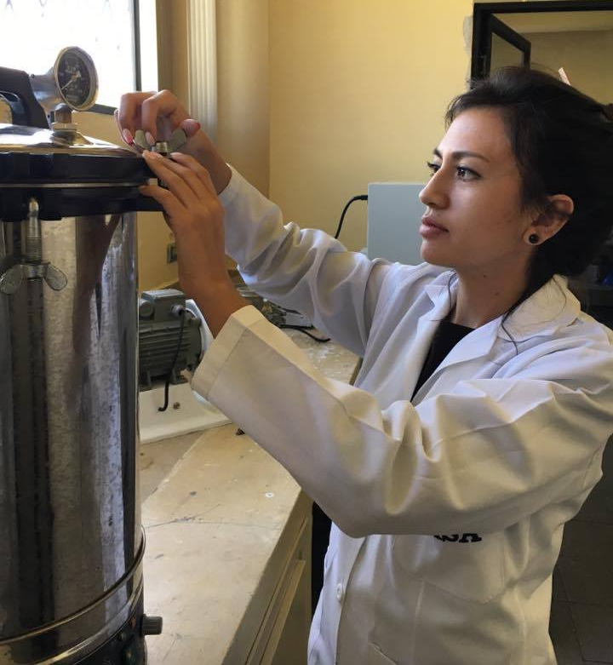
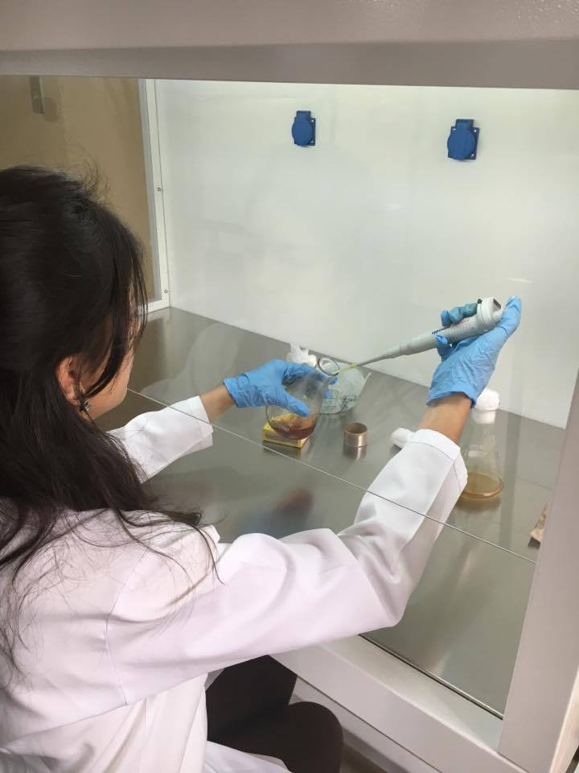
Metodología
Evaluación de la eficacia de control de tres concentraciones de Metharizium anisopliae en pupas de Anastrepha fraterculus (Wied.)
Purificación 1:

Slide 26
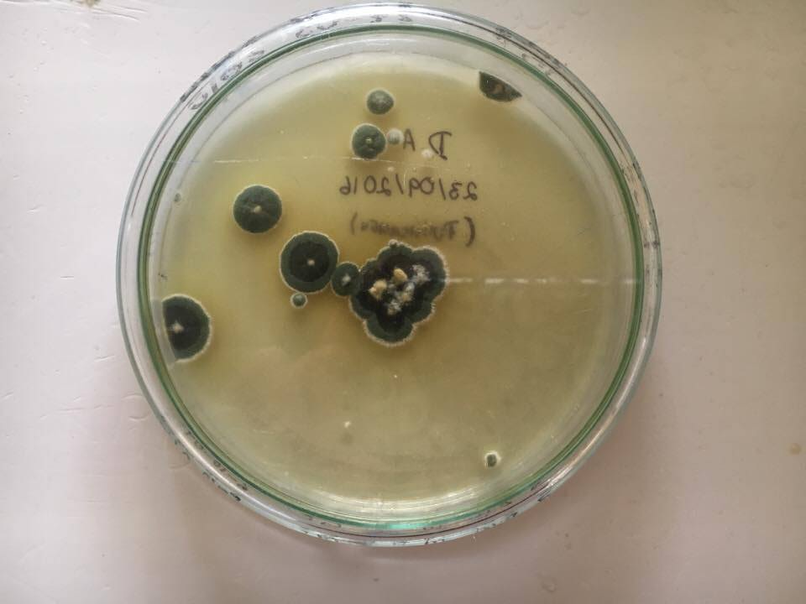
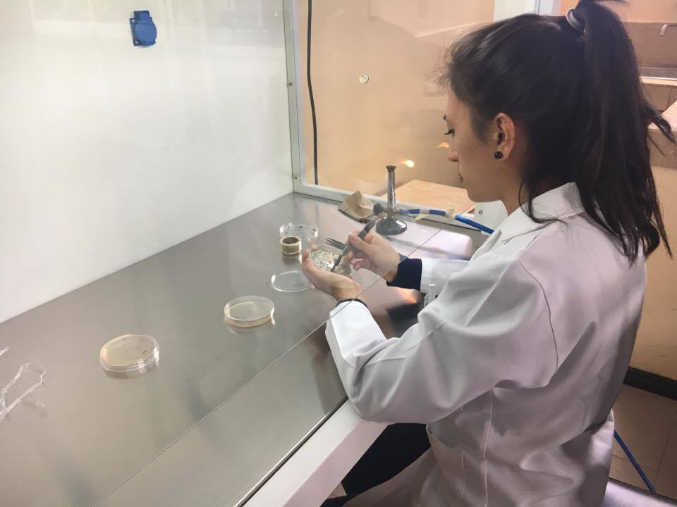
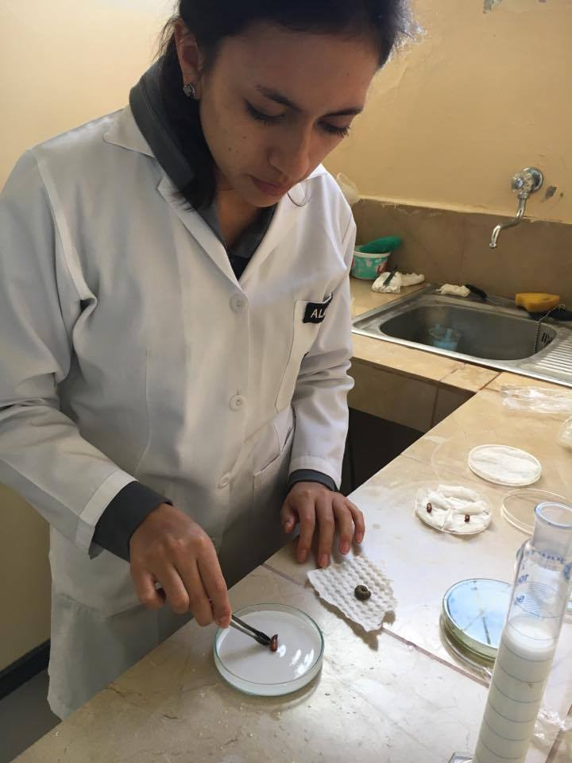
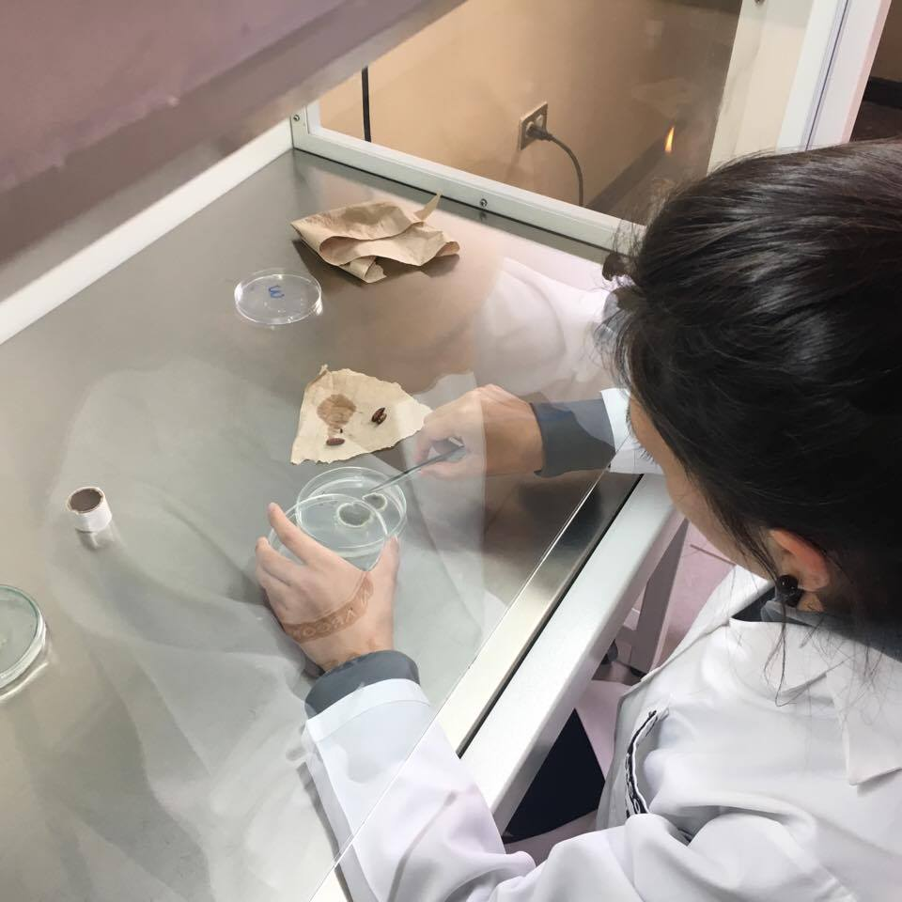
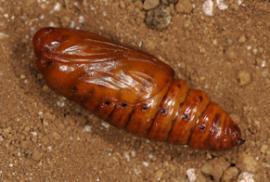
Metodología
Evaluación de la eficacia de control de tres concentraciones de Metharizium anisopliae en pupas de Anastrepha fraterculus (Wied.)
Purificación 2:
Potencialización de la cepa:

Slide 27
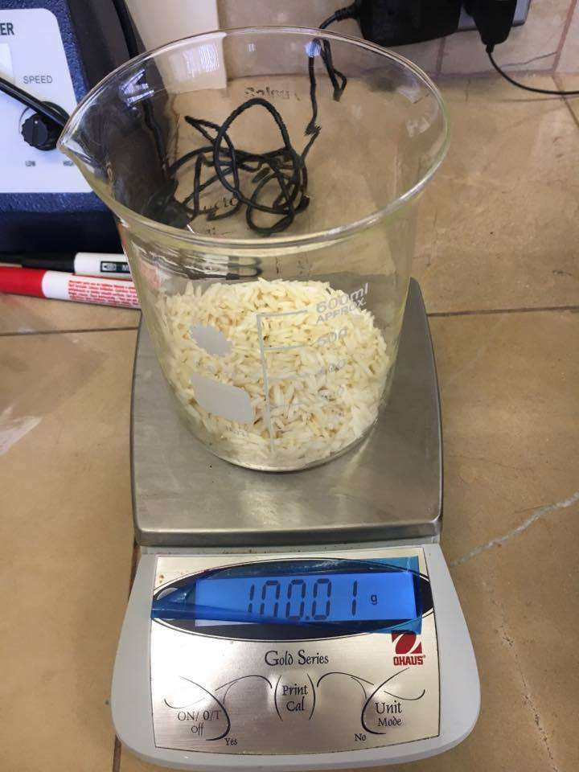
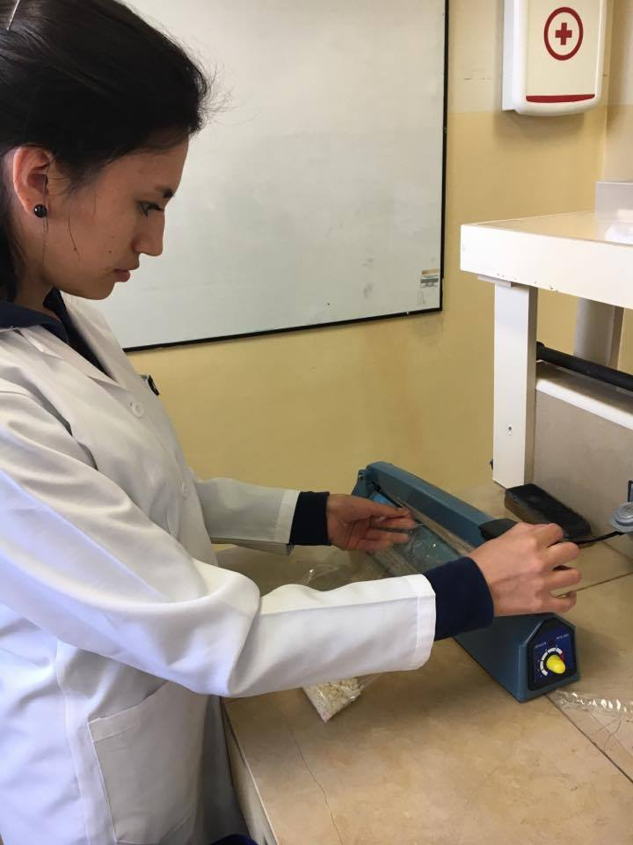
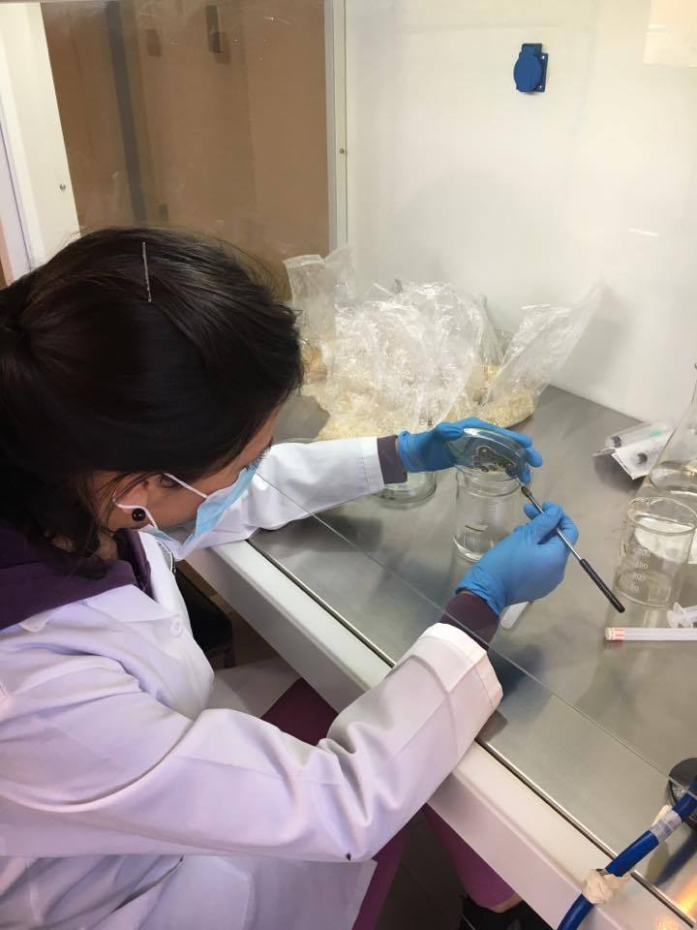
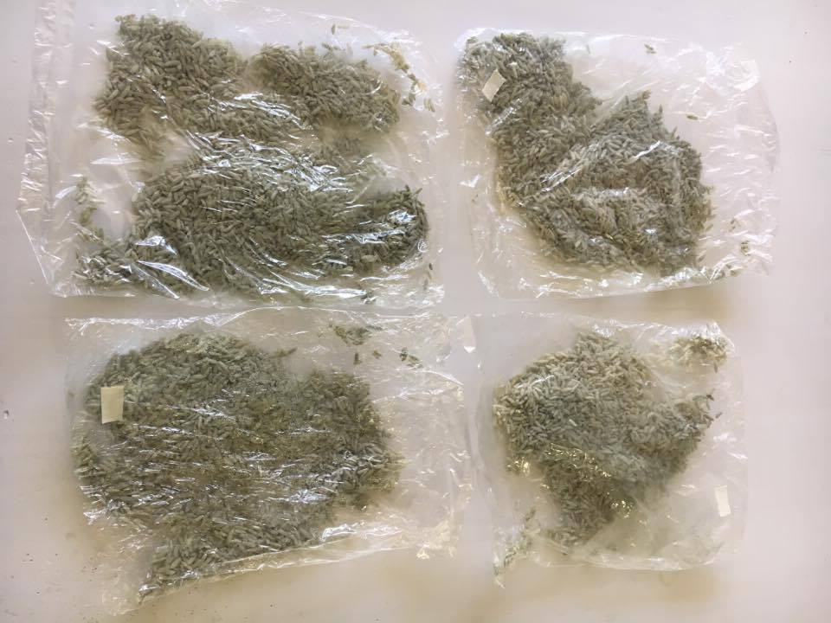
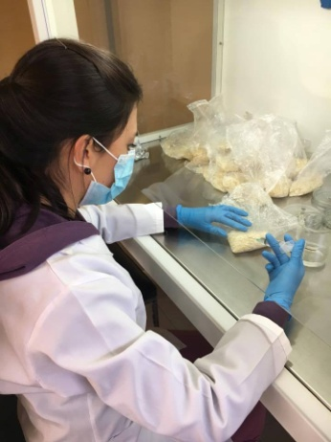
Metodología
Evaluación de la eficacia de control de tres concentraciones de Metharizium anisopliae en pupas de Anastrepha fraterculus (Wied.)
Masificación:

Slide 28
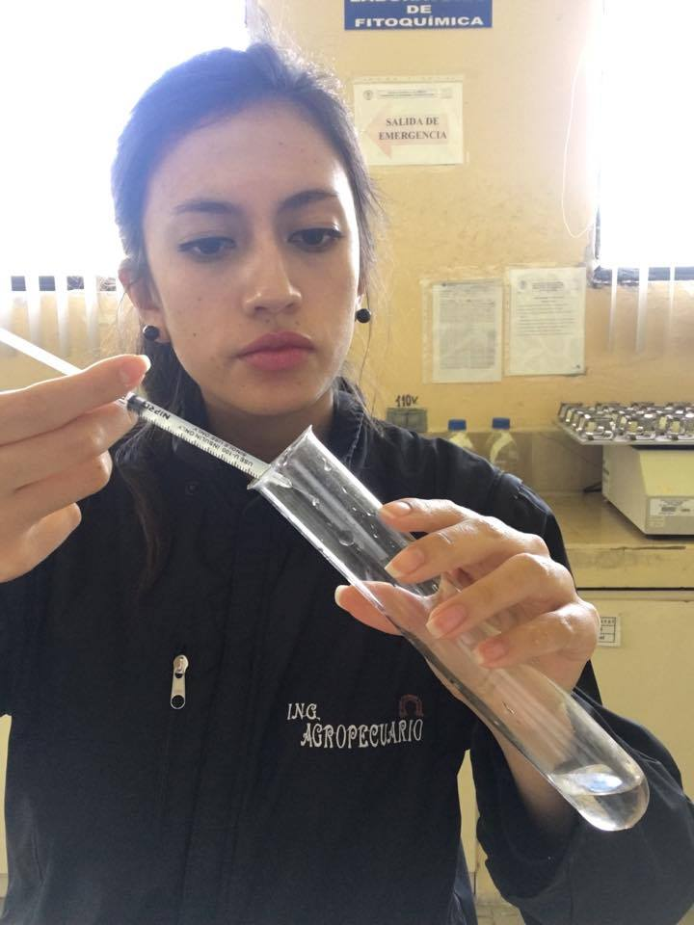
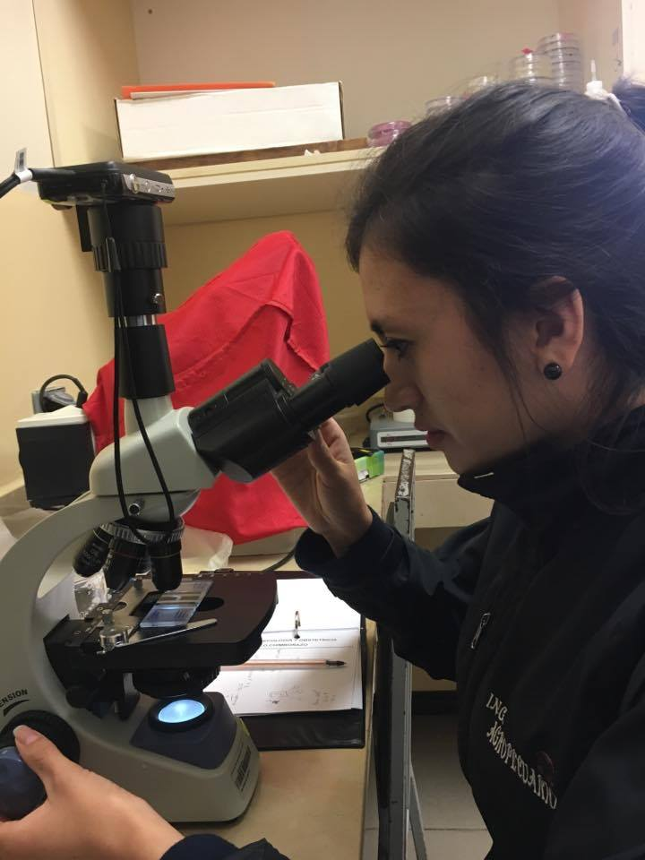
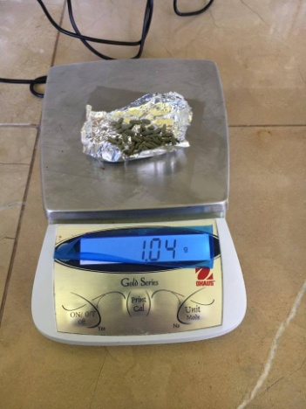
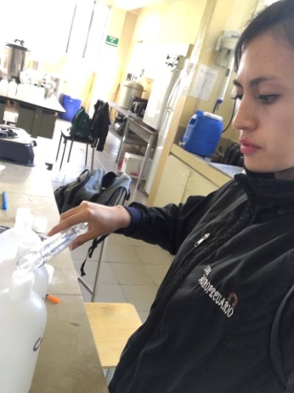
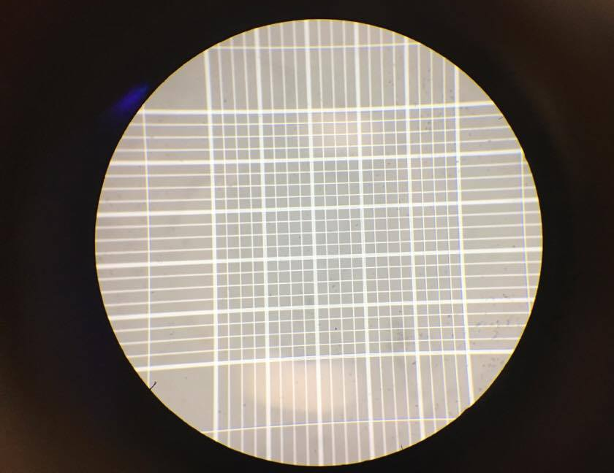
Metodología
Evaluación de la eficacia de control de tres concentraciones de Metharizium anisopliae en pupas de Anastrepha fraterculus (Wied.)
Preparación de las concentraciones de Metarhizium anisopliae:

Slide 29
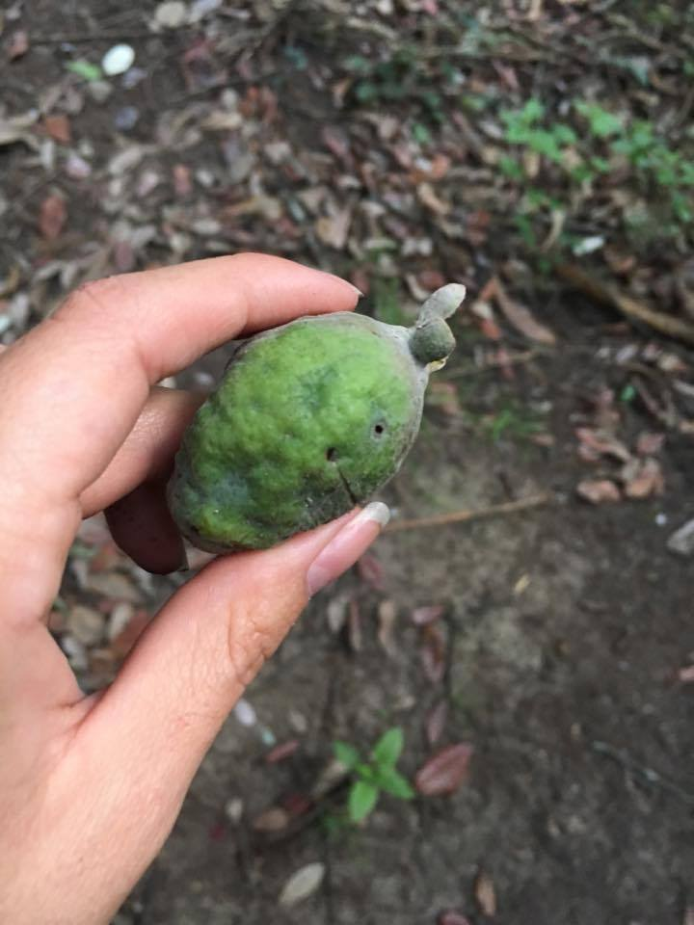
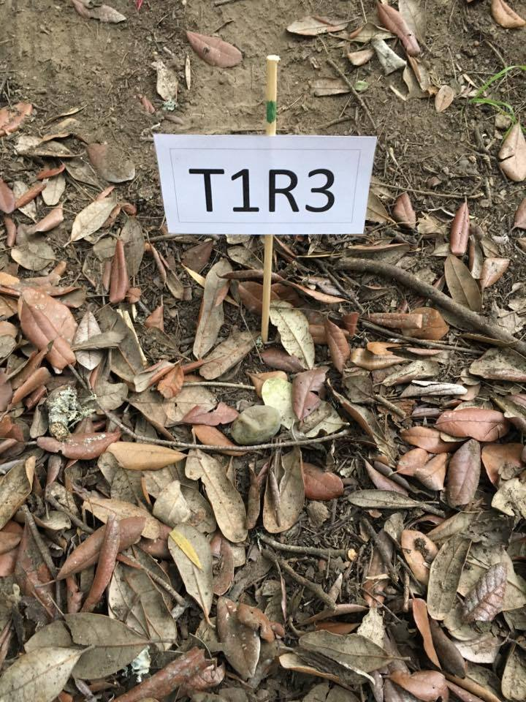
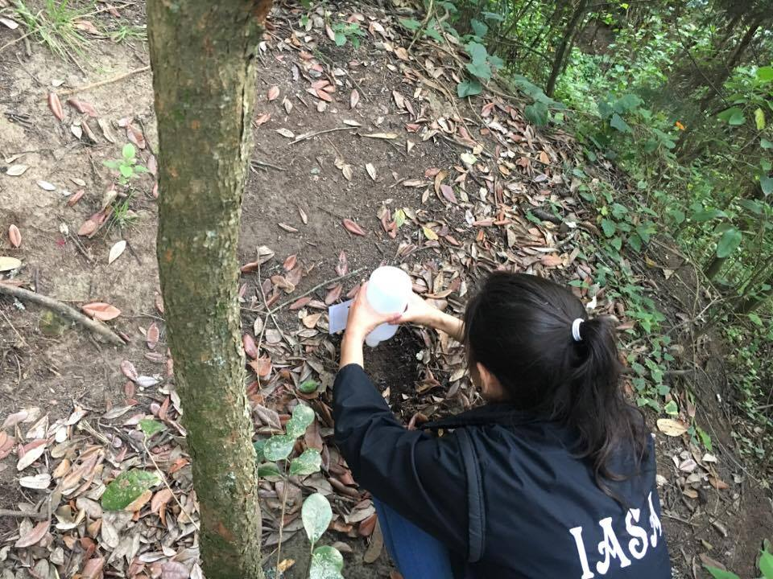
Metodología
Evaluación de la eficacia de control de tres concentraciones de Metharizium anisopliae en pupas de Anastrepha fraterculus (Wied.)
Aplicación de Metarhizium anisopliae en el campo:

Slide 30
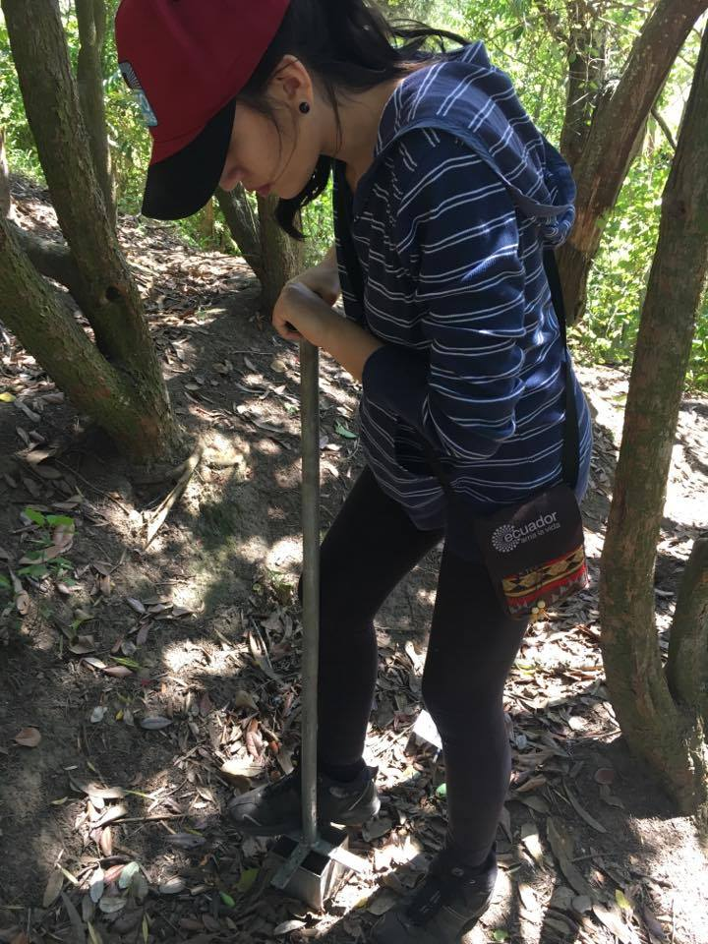
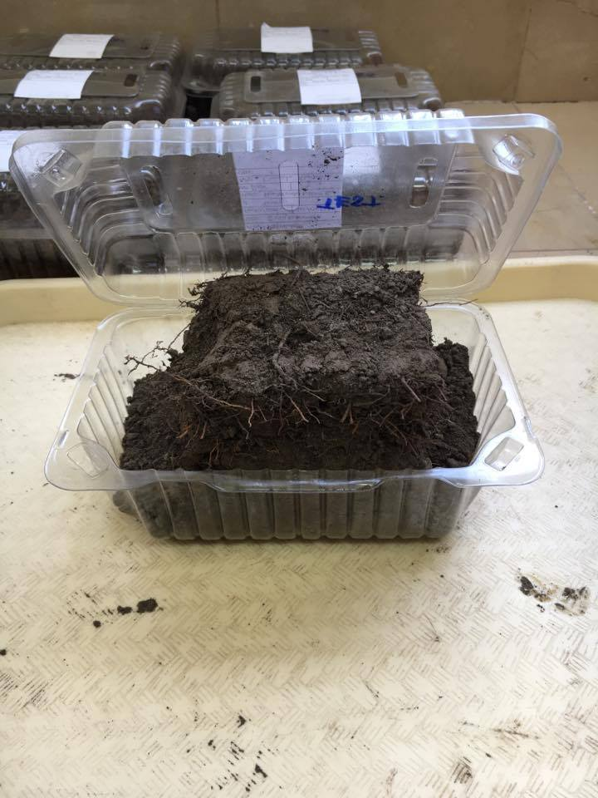
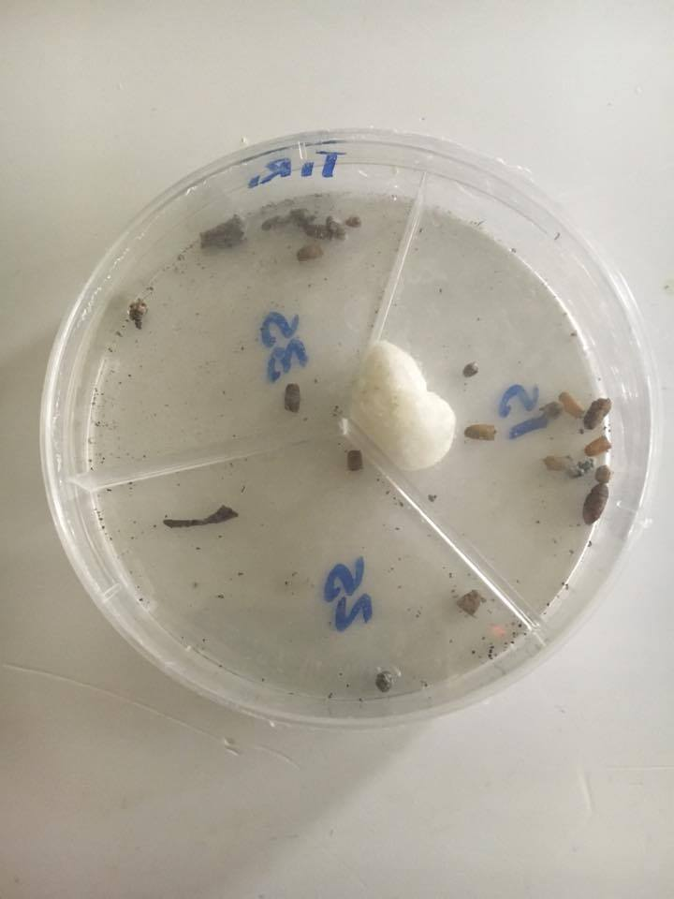
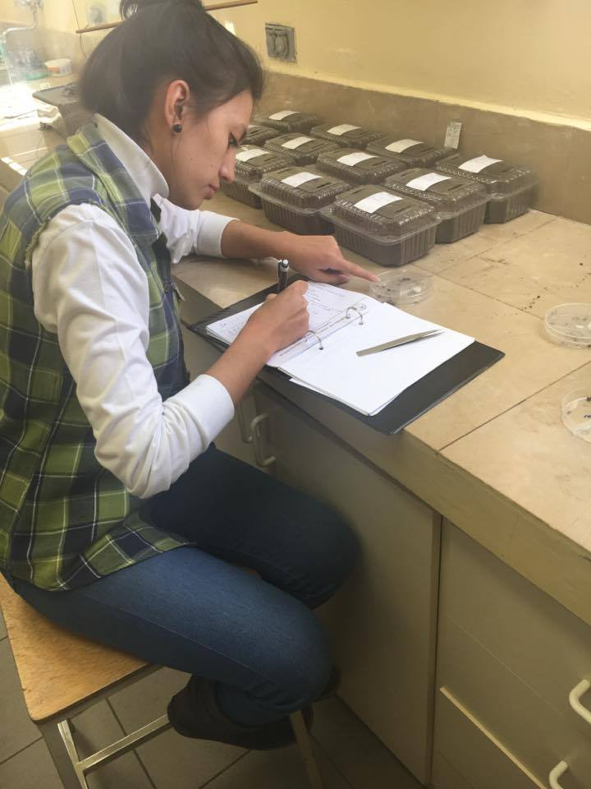
Metodología
Evaluación de la eficacia de control de tres concentraciones de Metharizium anisopliae en pupas de Anastrepha fraterculus (Wied.)
Análisis de muestras:

Slide 31
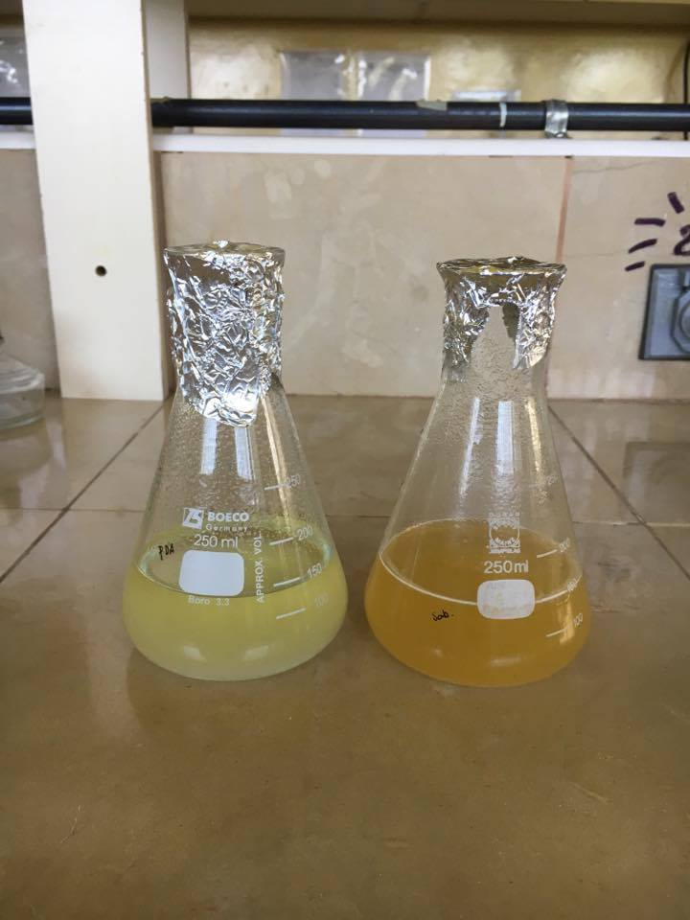
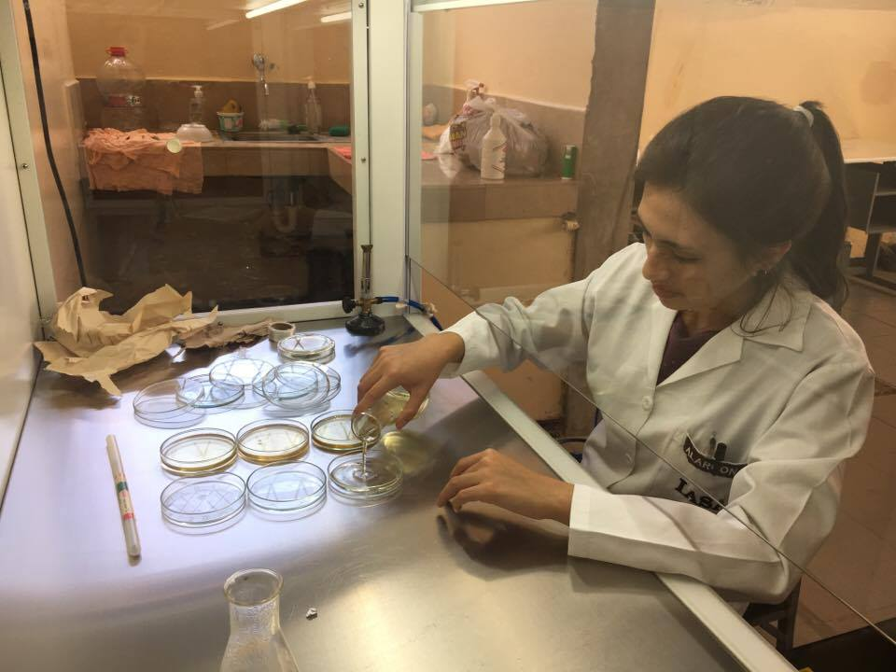
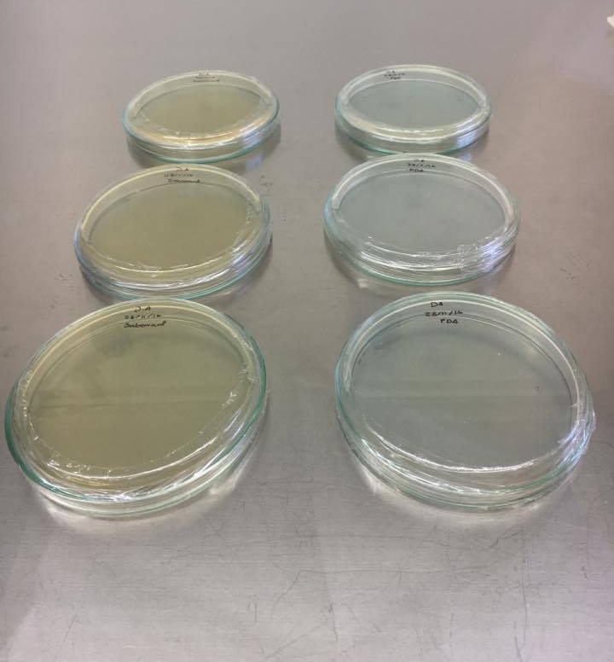
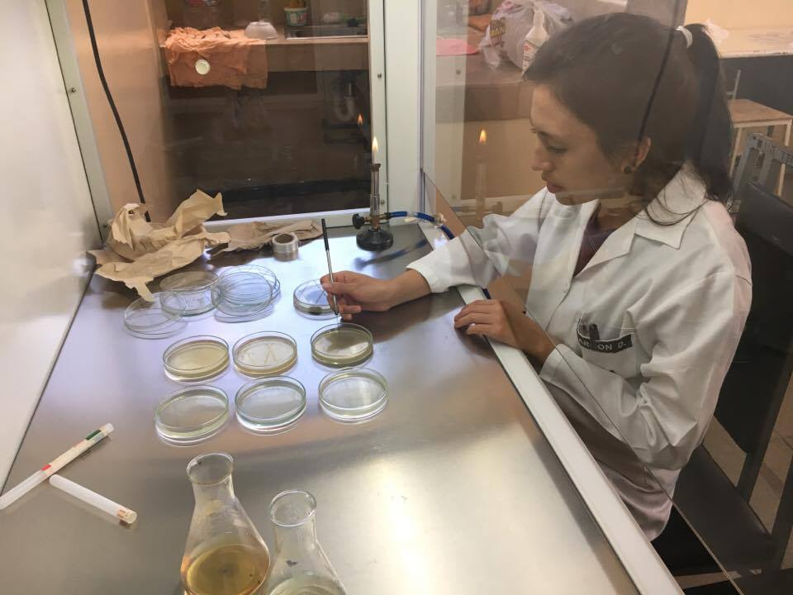
Metodología
Evaluación cualitativa de los dos tipos de medio de cultivo, PDA y Sabouraud en el aislamiento de Metharizium anisopliae

Slide 32
RESULTADOS

Slide 33
RESULTADOS
Población inicial de pupas Anastrepha fraterculus (Wied.), en los diferentes tratamientos, en el suelo superficial (entre 0-10 cm de profundidad)
NÚMERO DE PUPAS DE Anastrepha fraterculus
TRATAMIENTOS | REPETICIÓN 1 |  |  | REPETICIÓN 2 |  |  | REPETICIÓN 3
 | SEGMENTOS |  |  | SEGMENTOS |  |  | SEGMENTOS
 | 0 - 3 cm. | 3.1 - 6 cm. | 6.1 - 9 cm | 0 - 3 cm. | 3.1 - 6 cm. | 6.1 - 9 cm. | 0 - 3 cm. | 3.1 - 6 cm. | 6.1 - 9 cm.
1. 1X10⁶ UFC | 1 | 0 | 1 | 0 | 1 | 1 | 5 | 0 | 0
2. 1X10⁷ UFC | 1 | 0 | 0 | 2 | 0 | 0 | 0 | 0 | 0
3. 1X10⁸ UFC | 18 | 4 | 1 | 1 | 4 | 0 | 0 | 0 | 0
TESTIGO | 0 | 0 | 0 | 0 | 0 | 0 | 1 | 0 | 0

Slide 34
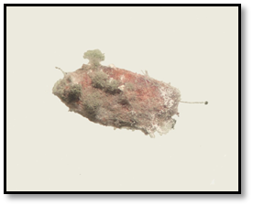
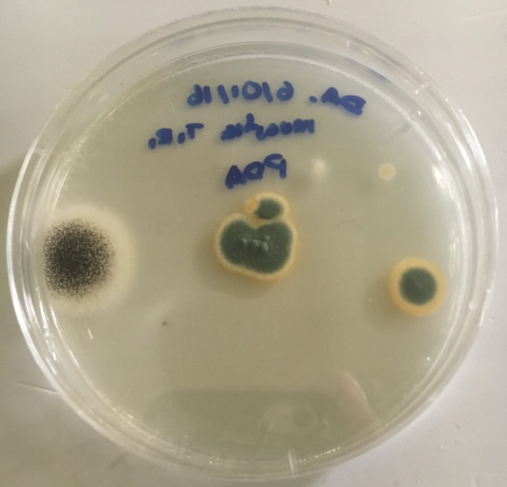
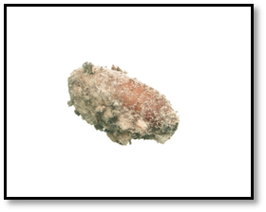
RESULTADOS
Evaluación de la eficacia de control de tres concentraciones de Metharizium anisopliae en pupas de Anastrepha fraterculus (Wied.)
Resultados en el tratamiento 1: 1x10⁶
Metarhizium anisopliae
1
Fusarium sp.

Slide 35
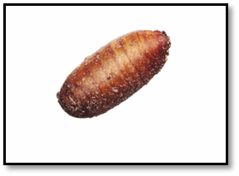
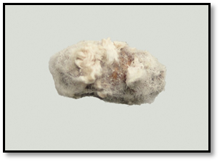
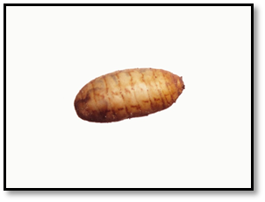
RESULTADOS
Evaluación de la eficacia de control de tres concentraciones de Metharizium anisopliae en pupas de Anastrepha fraterculus (Wied.)
Resultados en el tratamiento 1: 1x10⁶
2
Sin infección
3

Slide 36
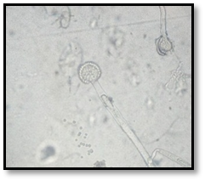
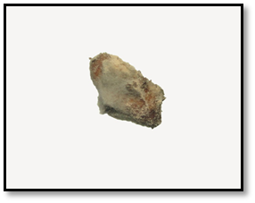
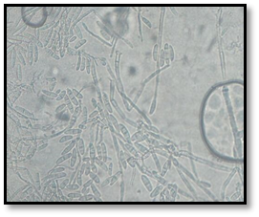
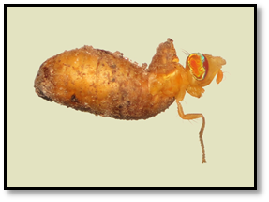
RESULTADOS
Evaluación de la eficacia de control de tres concentraciones de Metharizium anisopliae en pupas de Anastrepha fraterculus (Wied.)
Resultados en el tratamiento 2: 1x10⁷
1
Aspergillus sp.
2
3

Slide 37
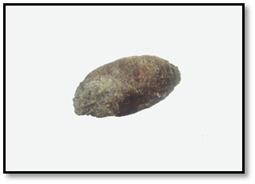
RESULTADOS
Evaluación de la eficacia de control de tres concentraciones de Metharizium anisopliae en pupas de Anastrepha fraterculus (Wied.)
Resultados en el tratamiento 3: 1x10⁸
1
Rhizoctonia sp.

Slide 38
RESULTADOS
Evaluación de la eficacia de control de tres concentraciones de Metharizium anisopliae en pupas de Anastrepha fraterculus (Wied.)
Resultados en el tratamiento 3: 1x10⁸
2
Beauveria sp.
3

Slide 39
RESULTADOS
Evaluación de la eficacia de control de tres concentraciones de Metharizium anisopliae en pupas de Anastrepha fraterculus (Wied.)
Resultados en el testigo:
1
2
3

Slide 40
RESULTADOS
Evaluación de la eficacia de control de tres concentraciones de Metharizium anisopliae en pupas de Anastrepha fraterculus (Wied.)
ANCOVA para el número de pupas infectadas finales bajo el efecto de tres concentraciones de Metarhizium anisopliae
Transformación: raíz X +1 donde x= número pupas vivas iniciales y número pupas infectadas finales
C.V. = 17,23
Fuente de variación | g.l | Suma de cuadrados | Cuadrado medio | F. tab | p- valor | Coef.
Modelo | 4 | 0,26 | 0,06 | 1,77 | 0,1595
Tratamiento | 3 | 0,07 | 0,02 | 0,62 | 0,6061
Pupas vivas iniciales | 1 | 0,10 | 0,10 | 2,86 | 0,1006 | 0,09
Error | 31 | 1,12 | 0,04
Total | 35 | 1,37
p=0,1006

Slide 41
RESULTADOS
Evaluación de la eficacia de control de tres concentraciones de Metharizium anisopliae en pupas de Anastrepha fraterculus (Wied.)
Figura 1 Número de pupas infectadas en los diferentes tratamientos a los 13, 18, 23 y 28 días

Slide 42
RESULTADOS
Evaluación de la eficacia de control de tres concentraciones de Metharizium anisopliae en pupas de Anastrepha fraterculus (Wied.)
ANCOVA para el número de pupas eclosionadas iniciales bajo el efecto de tres concentraciones de Metarhizium anisopliae
Transformación: raíz X +1 donde x= número pupas vivas iniciales y número de pupas eclosionadas iniciales
C.V. = 32,41
Fuente de variación | g.l | Suma de cuadrados | Cuadrado medio | F. tab | p- valor | Coef.
Modelo | 4 | 0,82 | 0,21 | 0,93 | 0,4616
Tratamiento | 3 | 0,36 | 0,12 | 0,54 | 0,6561
Pupas vivas iniciales | 1 | 0,41 | 0,41 | 1,83 | 0,1861 | 0,18
Error | 31 | 6,90 | 0,22
Total | 35 | 7,72
p=0,1861

Slide 43
RESULTADOS
Evaluación de la eficacia de control de tres concentraciones de Metharizium anisopliae en pupas de Anastrepha fraterculus (Wied.)
Figura 2 Número de pupas eclosionadas en los diferentes tratamientos a los 13, 18, 23 y 28 días

Slide 44
RESULTADOS
Evaluación de la eficacia de control de tres concentraciones de Metharizium anisopliae en pupas de Anastrepha fraterculus (Wied.)
ANCOVA para el número de pupas sanas finales bajo el efecto de tres concentraciones de Metarhizium anisopliae
Transformación: raíz X +1 donde x= número pupas vivas iniciales y número de pupas vivas finales
C.V. = 19,52
Fuente de variación | g.l | Suma de cuadrados | Cuadrado medio | F. tab | p- valor | Coef.
Modelo | 4 | 0,57 | 0,14 | 2,80 | 0,0431
Tratamiento | 3 | 0,05 | 0,02 | 0,30 | 0,8261
Pupas vivas iniciales | 1 | 0,43 | 0,43 | 8,53 | 0,0065 | 0,19
Error | 31 | 1,57 | 0,05
Total | 35 | 2,14
p=0,0065

Slide 45
RESULTADOS
Evaluación de la eficacia de control de tres concentraciones de Metharizium anisopliae en pupas de Anastrepha fraterculus (Wied.)
Figura 3 Número de pupas sanas en los diferentes tratamientos a los 13, 18, 23 y 28 días

Slide 46
RESULTADOS
Evaluación cualitativa de los dos tipos de medio de cultivo PDA y Sabouraud en el aislamiento de Metharizium anisopliae
Crecimiento de Metharizium anisopliae en los dos medios de cultivo PDA y Sabouraud a los 5, 10 y 15 días del aislamiento en caja Petri
PDA
SABOURAUD
5
10
15

Slide 47
DISCUSIÓN

Slide 48
DISCUSIÓN
GEIGY (1981) conclusiones valederas de la población total, depende del número representativo de muestras.
En este estudio, el número de pupas no fue representativo.
Gómez (1999) ensayos de laboratorio larvas de la mosca de la fruta Ceratitis capitata (Wied.) M. anisopliae mortalidad del 96,7% con 1,8 x 10⁶ conidias/ ml.
Rodríguez et al. (2004) condiciones de campo M. anisopliae mortalidad 50% de la población de larvas de Hylamorpha elegans.

Slide 49
DISCUSIÓN
En la presente investigación efectividad 20% 1x10⁶.
Gómez (1999) aplicación de M. anisopliae en concentraciones muy altas para que se establezca en el suelo y comience su actividad patogénica.
La cepa de M. anisopliae Palo Quemado, vía Santo Domingo Cañadas (1983) región muy húmeda sub-tropical 18 y 22,8 °C precipitación entre 2000 y 3000 milímetros.
Guayllabamba Cañadas (1983) región seca temperada 12 y 18 °C 200-500 milímetros.
Maldonado (2013) Sabouraud selectivo para hongos bajo pH, alta concentración de glucosa y peptonas

Slide 50
CONCLUSIONES Y RECOMENDACIONES

Slide 51
CONCLUSIONES
La población inicial de pupas de A. fraterculus en la capa de suelo analizada, no resultó representativa debido a que las mismas se encuentran bajo la superficie del suelo, lo que dificulta analizar efectivamente la población presente en el sitio del ensayo.
La aplicación de la cepa de Metharizium anisopliae en el sitio del ensayo no fue efectiva, alcanzando apenas un 20% de control. Esto muy probablemente se debe a que la cepa fue obtenida en una zona con condiciones climáticas diferente al sitio del ensayo.

Slide 52
CONCLUSIONES
Al momento de realizar una investigación, las condiciones ambientales juegan un papel muy importante ya que pueden favorecer o dificultar el proceso y los resultados de la investigación.
El medio de cultivo Sabouraud cualitativamente es el más idóneo para el aislamiento de Metharizium anisopliae por el exuberante desarrollo que presentan las esporas en el mismo.

Slide 53
RECOMENDACIONES
Se debe realizar una evaluación más minuciosa para determinar si la población de la plaga, en nuestro caso pupas de A. fraterculus, son representativas para poder realizar el montaje del ensayo.
En una investigación de este tipo, el entomopatógeno a evaluar, se debe obtener de la misma zona o de otra que presente condiciones bioclimáticas similares al sitio donde será realizado el estudio.
Para realizar un ensayo en campo, se debe delimitar correctamente las parcelas donde serán aplicados los tratamientos, para asegurar que factores externos a cada unidad experimental, no interfieran en los resultados finales.

Slide 54
GRACIAS!

